Slide 1
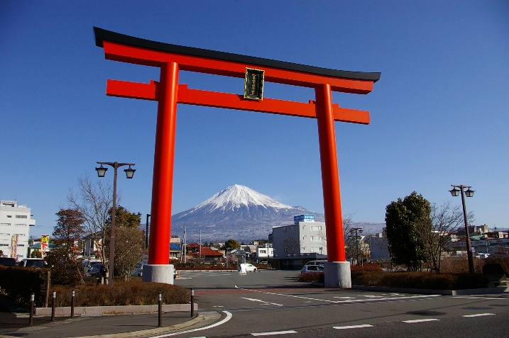
富士根南支部
活動報告

Slide 2
富士根南支部 紹介
よ
ろ
し
く
ね
富士根南地区は、 富士根南中学校を通学区とする。
行政区
小泉地区・・・ 小泉１～６区、上小泉区
杉田地区・・・ 杉田１～６区
大岩地区・・・ 大岩１～３区 の１６行政区を抱えている。
ＦＳＣ富士宮に所属する「単位クラブ数」は、現在８クラブ
・小泉３区シニアクラブ睦美会 ・小泉４区シニアクラブ ・小泉５区松寿会
・小泉６区みのりシニアクラブ ・杉田全区喜楽会 ・大岩１区シニアクラブ
・大岩２区寿会 ・大岩３区寿会 のクラブが所属して会員数 約３８６名
※小泉二区万年青会・・・会長不在で休会中
上小泉寿会・・・解散後、同好会で活動を模索中

Slide 3
現在、支部で取り組んでいる活動
①ＦＳＣ富士宮の「健康づくり事業」
②県老連への登録による活動
③その他

Slide 4
①ＦＳＣ富士宮【健康づくり事業】計画
①グラウンドゴルフ大会
春季大会 ： ５月１７日 大岩３区グラウンド
秋季大会 ：１０月１２日 杉田子安神社グラウンド
②輪投げ大会
春季大会 ： ８月１１日 富士根南小学校体育館
秋季大会 ：１１月１７日 〃

Slide 5
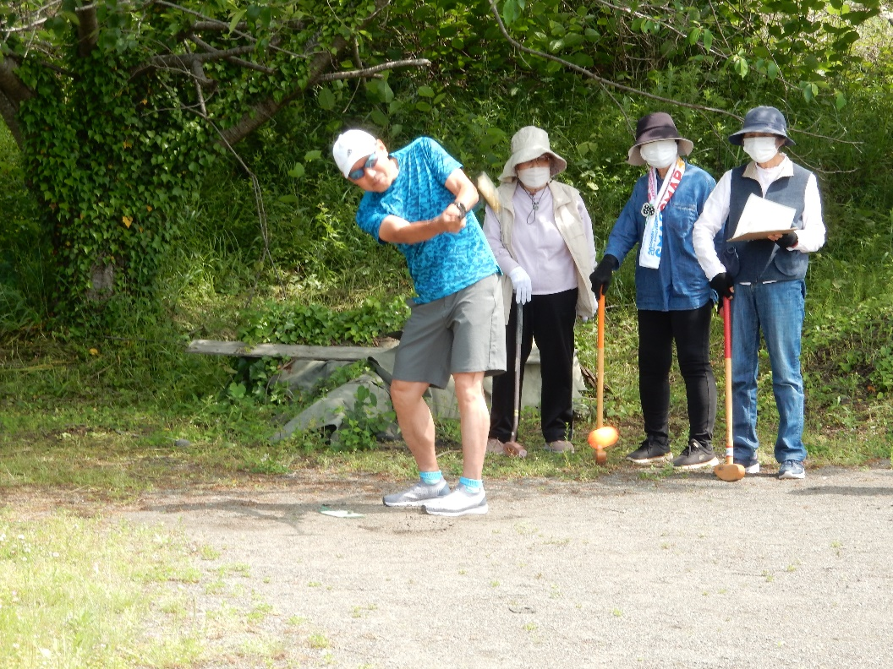
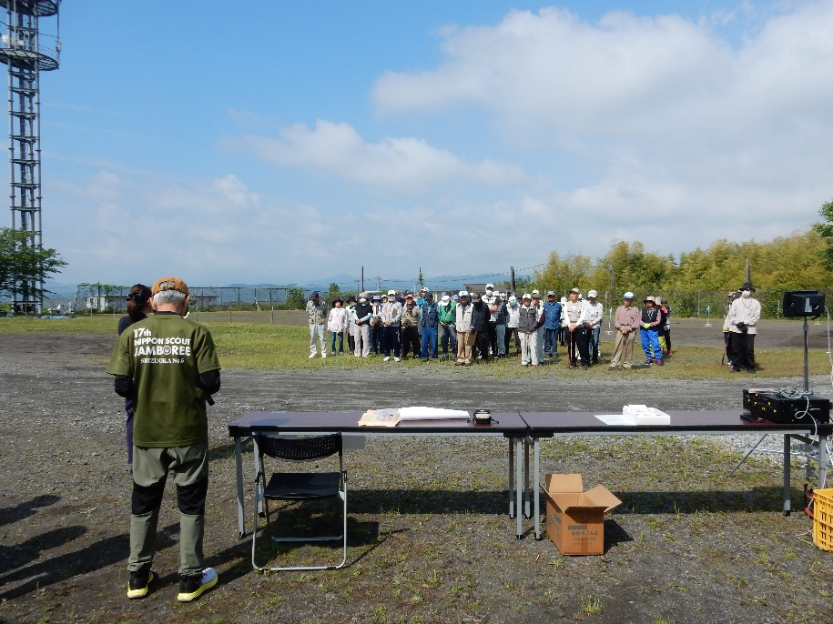
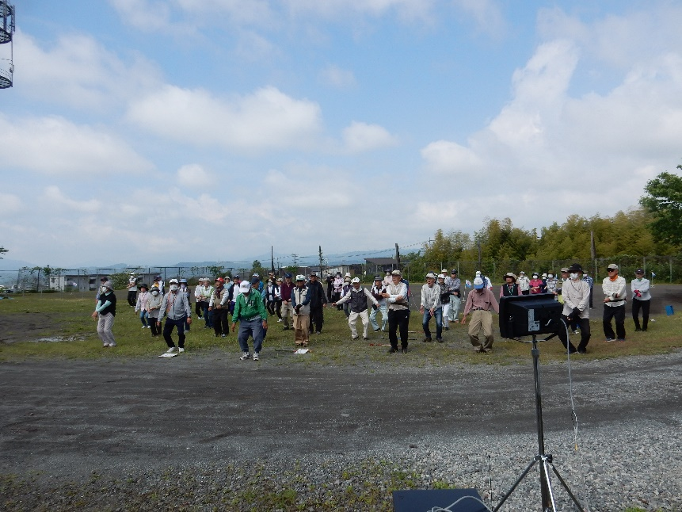
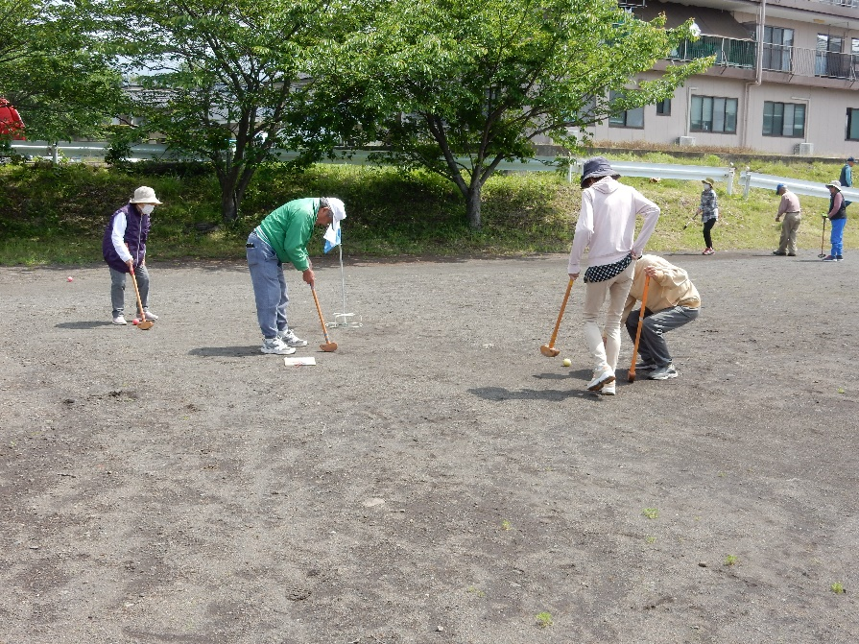
健康づくり事業『グラウンドゴルフ大会』の様子!!
春季大会
会場；大岩３区グラウンド
日程；５月１７日
参加；７５名

Slide 6
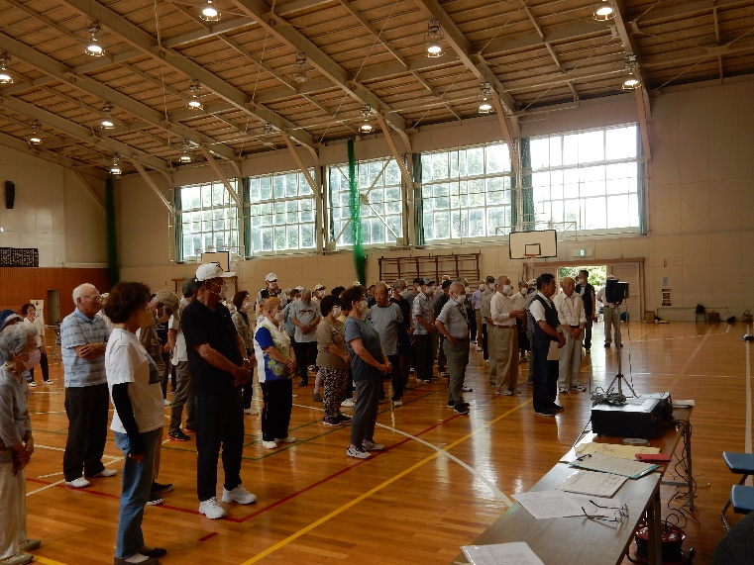
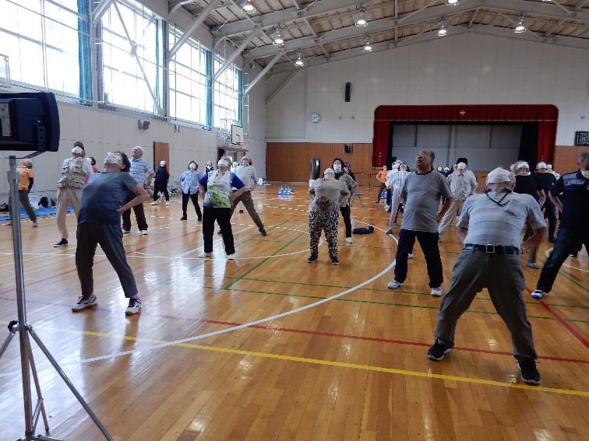
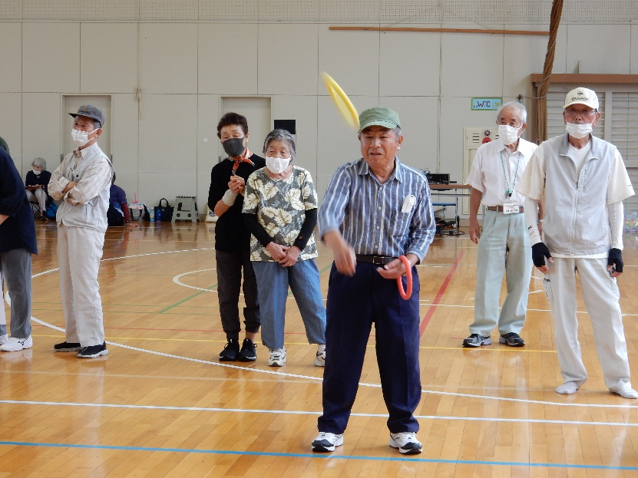
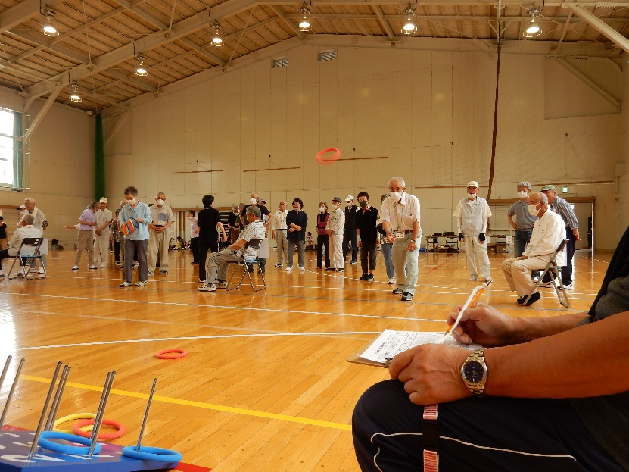
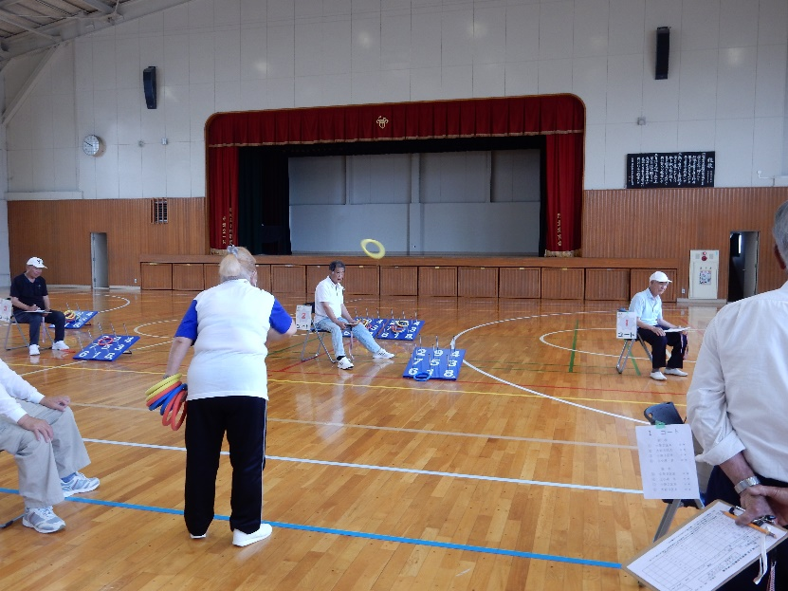
健康づくり事業『輪投げ大会』の様子
令和5年度春季大会
会場；富士根南小体育館
日程；令和５年６月１８日
参加；９７名
大会の様子

Slide 7
②県老連応募事業
県老連の「推進事業」では、
１）ふじさんこ応援隊推進事業
２）地域支え合い活動推進事業
の２項目を活用しています。

Slide 8
１）ふじさんっこ応援隊推進事業
目的・・・少子高齢化の中、高齢者の孤立化、子どもを狙った凶悪
犯罪等社会問題が起きている。・・・・・・（ 中略 ）
高齢者の持つ豊富な知識と経験を活かし、社会全体で
子育ての理想郷づくりを目的。
活動内容・・・支援活動メニューをとおしての交流活動
メニュー
①遊びをとおして交流 ②安全・見守り活動 ③スポーツを
とおして ④地域行事の伝承 ⑤他、・・・７項目ある。
この事業は、小泉３区シニアクラブ睦美会が取り組んでいる。

Slide 9
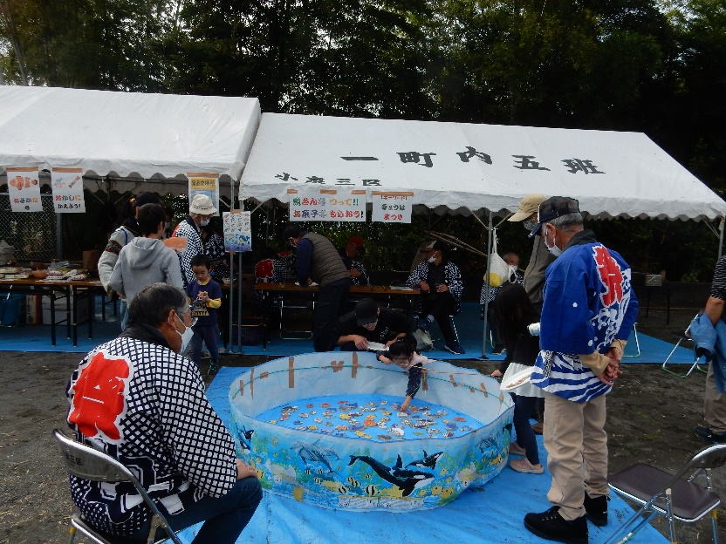
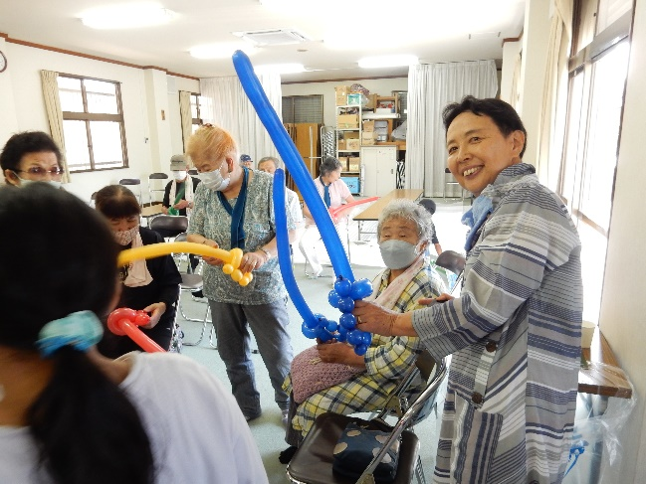
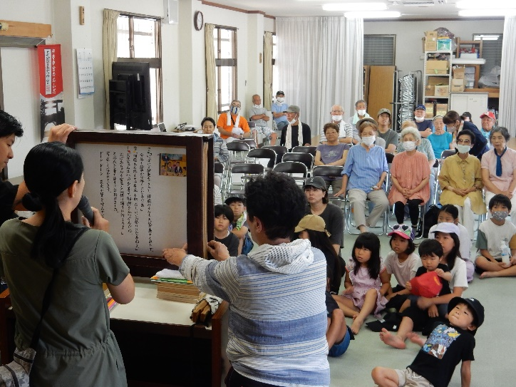
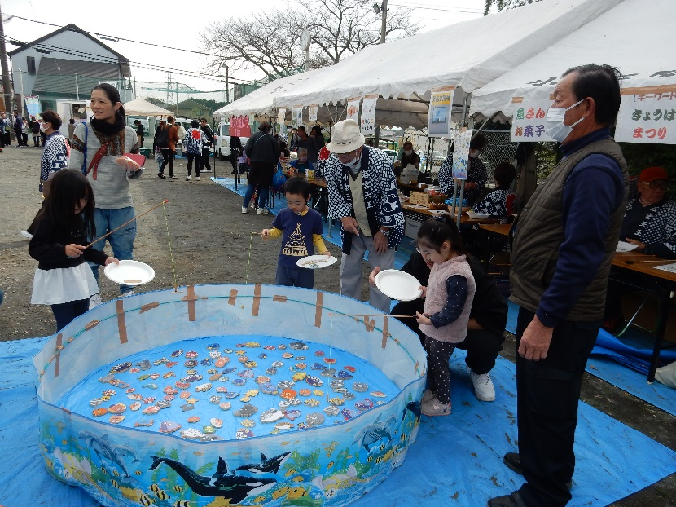
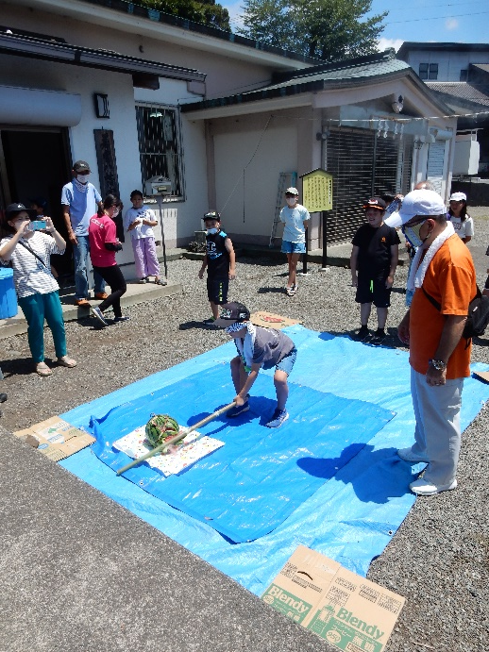
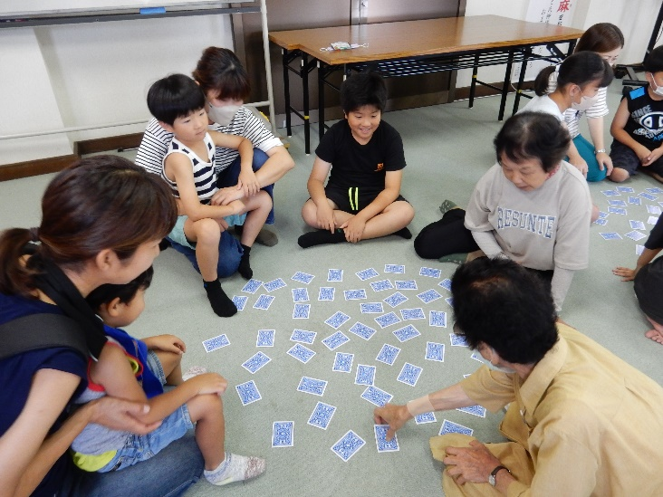
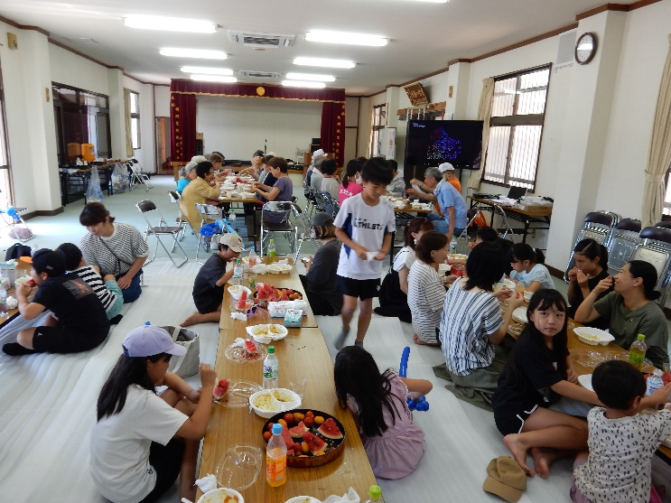
昨年の『ふじさんっこ応援隊事業』
夏休みに、「スイカ割り」をメーンに紙芝居・バルーンアート
トランプゲームを行い、美味しいカレーライスをいただきました。
区まつりでは、魚つりゲームで
子供たちを楽しませた。

Slide 10
２）地域支え合い活動推進事業
趣旨） 高齢者が、世代を超えてお互いを支え合う
事業内容）
（１）安心・安全ネットワーク構築事業
※地域高齢者同士の絆を高め、安全・安心なまちづくり
（２）地域環境改善推進事業
※高齢者自身又は世代間連帯により、地域環境改善に取り組む
根南支部会員の協力にて『シニア学校応援団』として、
『学校応援団』を手伝う!!

Slide 11
地域支え合い・・・
スーパーシニア
学校応援団
学校応援団
地域
(学校応援団)
応援内容；
・環境整備応援
・クラブ活動応援
・家庭科授業応援
・その他
授業見守り、下校時の見守り
学校からの依頼事項
保護者
学
校
連帯・協力
目的；学校における
生活の安全・安心
安定した環境づくり

Slide 12
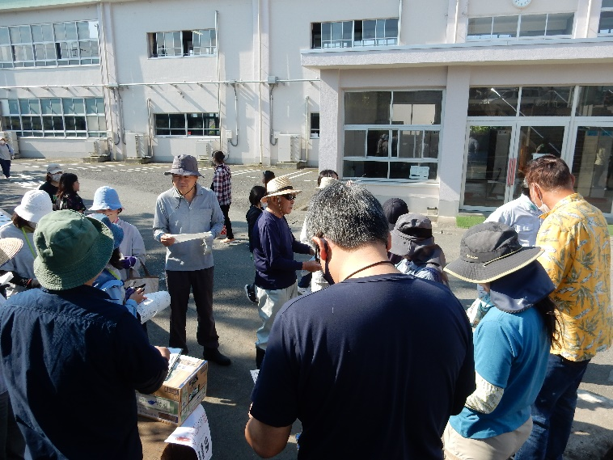
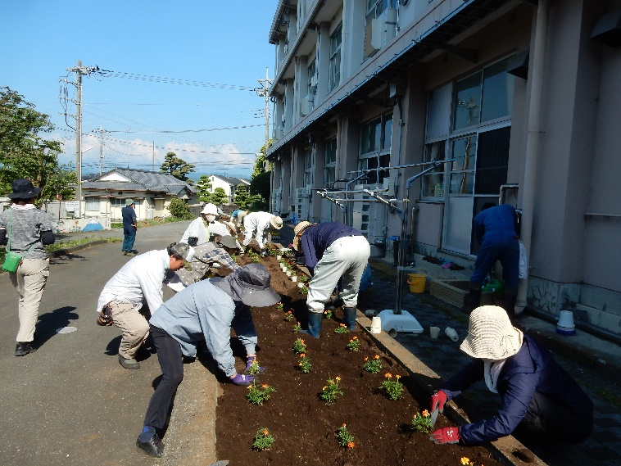
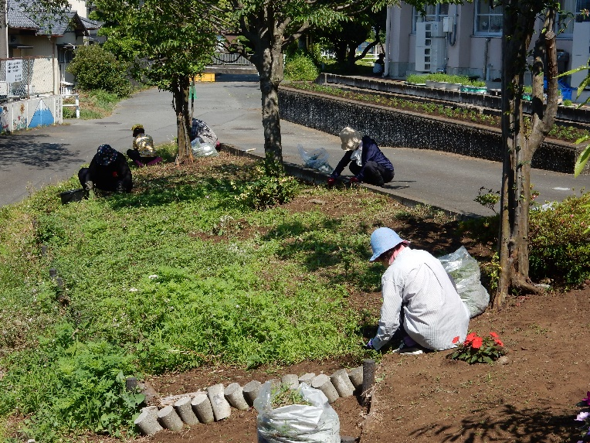
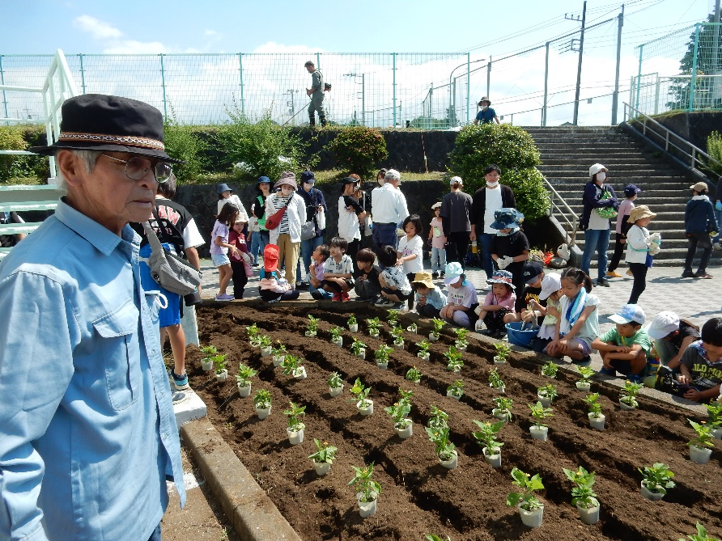
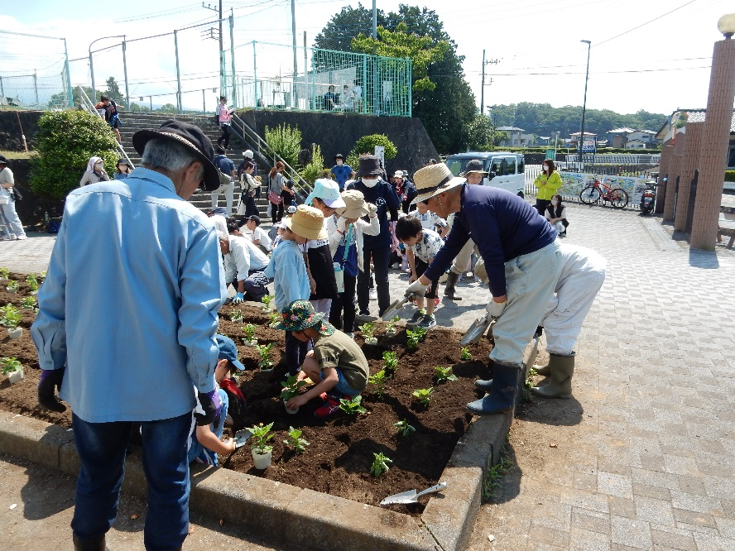
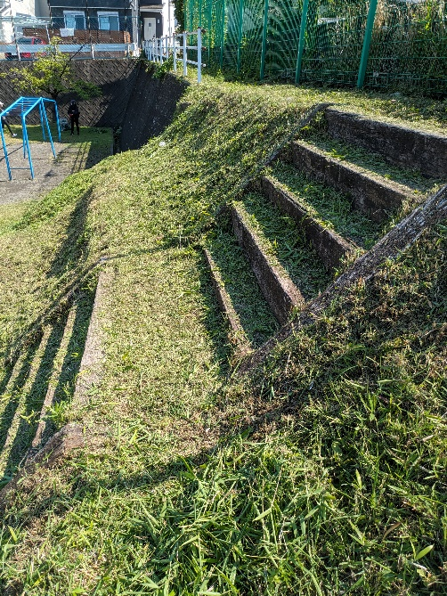
６月の『花植え、草刈り応援』風景
作業前ミーティング
花植え作業
草取り たいへん！
一年生に花植え作業指導
花はやさしく植えてね
校庭の土手も
きれいになりました

Slide 13
②地域に根差した【活動支援】
活 動 内 容
・区民館の清掃 ・区民館トイレ掃除
・グラウンド整備、除草
・地域の神社、お宮、天王社などの清掃
・源道寺駅前トイレ掃除
・地域道路の清掃奉仕
・花壇の美化、草花の手入れ
など、地域の添った活動の支援

Slide 14
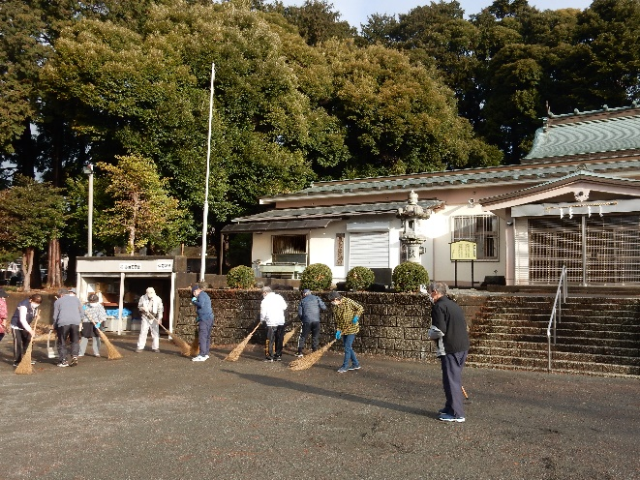
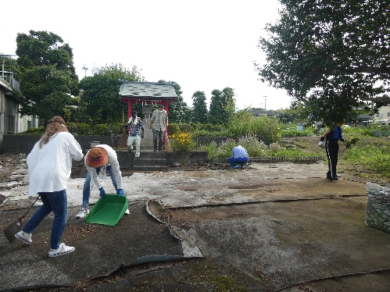
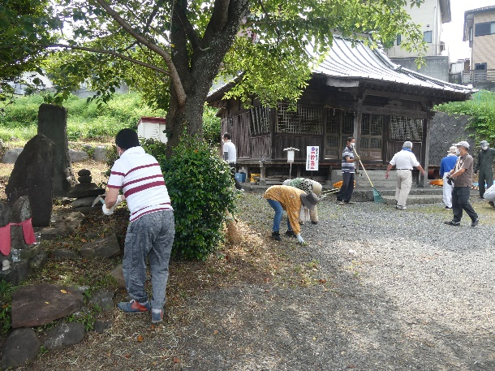
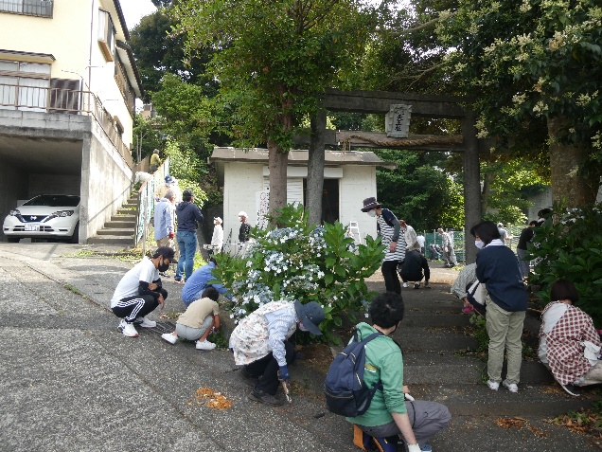
地域に、根付いた地道な活動
・清掃・花壇の手入れ
・登下校の見守りなどの、防犯・安全安心活動
・祭りごとへの参加
・地域にある施設・寺社などの美化活動
・その他、シニアクラブでできる奉仕活動

Slide 15
その他
役員会の開催
根南支部では、１回／月「支部役員会」を実施している。
毎月開かれる『常任理事会』の翌日に「根南支部役員会」
最後に
・シニアクラブは、区行事運営にも大きな役割を果たしている。
・シニアとジュニアとの関りを持つ活動をする。
・シニアが地域を盛り上げ、それがクラブの発展につながります。

Slide 16
御静聴
ありがとう
ございました
ＦＳＣ富士宮富士根南支部
なかだ いくみ

